Slide 1


16/08/2024
15:40

Slide 2










CLASE 05
Uso de Formularios

Slide 3









01
07
12
AGENDA
Uso de modulos
Crear y Gestionar Módulos
Formularios múltiples
Navegación entre formularios

Slide 4





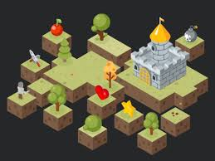


01
07
12
MODULOS
Un módulo es un contenedor que permite agrupar funciones, procedimientos y variables globales, haciendo el código más organizado y accesible desde cualquier parte de la aplicación. Los módulos son esenciales para mantener una estructura de código limpia y para reducir la redundancia, ya que cualquier función definida en un módulo puede ser utilizada en otros formularios sin necesidad de duplicación.
Back to
Agenda Page

Slide 5




Otras sintaxis
USO DE MODULOS

Slide 6



Ejemplo
USO DE MODULOS
En un módulo podemos almacenar funciones matemáticas como Suma, Resta, Multiplicación, y acceder a ellas desde cualquier formulario de la aplicación.

Slide 7







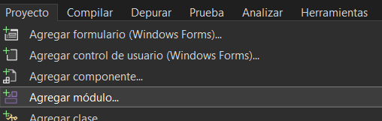



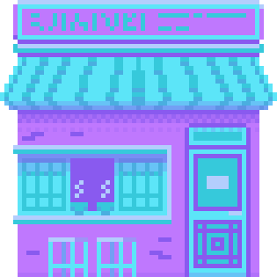





Back to Agenda Page
CREAR Y GESTIONAR MÓDULOS
Para crear un módulo en Visual Basic, seleccionamos Agregar -> Módulo en el proyecto. Dentro del módulo, definimos nuestras funciones y variables globales utilizando la palabra clave Module seguida del nombre.

Slide 8
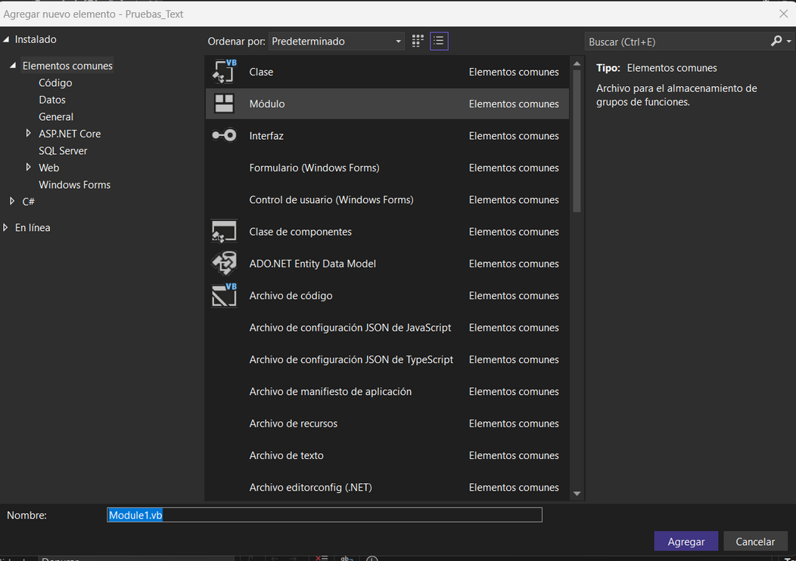
Otras sintaxis
CREANDO MODULO

Slide 9
01
07
12
FORMULARIOS MÚLTIPLES
Ventajas
Mejora la organización y navegación.
Permite trabajar en pantallas enfocadas en tareas específicas.
Facilita la administración de la interfaz de usuario.
El uso de formularios múltiples en una aplicación permite dividir y organizar las distintas funcionalidades en pantallas separadas. Esto es útil para aplicaciones complejas donde cada formulario puede representar una sección específica de la aplicación, como un formulario para inicio de sesión y otro para el menú principal.
Back to
Agenda Page

Slide 10
Otras sintaxis
USO DE MODULOS

Slide 11
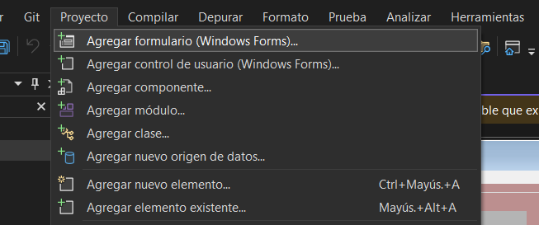
EJEMPLO 2
CREANDO FORMULARIO

Slide 12
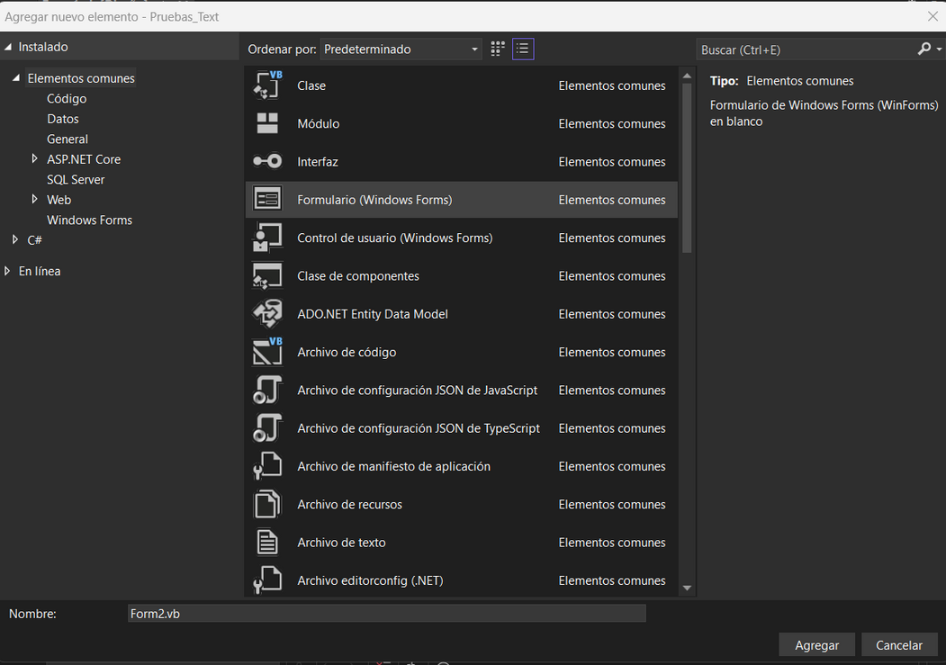
CREACION DE FORMULARIO

Slide 13

01
07
12
NAVEGACIÓN ENTRE FORMULARIOS
La navegación entre formularios permite que el usuario pueda moverse entre distintas pantallas dentro de la aplicación. En Visual Basic, esto se puede lograr mostrando o cerrando formularios de manera controlada. Una buena práctica es cerrar formularios innecesarios para liberar recursos y mantener la interfaz ordenada.
Back to
Agenda Page

Slide 14
01
07
12
USO DE MÓDULOS Y VARIABLES GLOBALES
Definir solo variables que realmente necesiten un alcance global.
Proteger el acceso y modificación de variables globales para evitar errores.
Las variables globales, definidas dentro de un módulo como Public, pueden ser accedidas desde cualquier formulario de la aplicación. Sin embargo, deben usarse con cuidado para evitar dependencias indeseadas y mantener el código modular.
Back to
Agenda Page

Slide 15


highscore 2500
player 2
Contenido práctico:
Uso de módulos
Múltiples Formularios
Declaración de variables globales

Slide 16
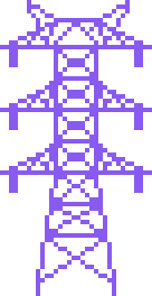







THANK YOU!
Gracias por prestar atención :D

Slide 17
RESOURCE
Page
Use these design resources
in your Canva Presentation.
Happy designing!
Don't forget to delete or hide
this page before presenting.

